Slide 1
Il modello di Dohrenwend

Slide 2
Azione
Politica
Organizzazione e Sviluppo di Comunità
Condizioni Ambientali
Mediatori Situazionali: Sostegno (o mancanza di) Materiale o Sociale, ecc.
Crescita Psicologica
Eventi di Vita Stressanti
Passeggere reazioni di Stress
Cambiamenti non sostanziali
Psicopatologia e Disabilità
Caratteristiche Psicologiche
Mediatori Psicologici: Abilità di Coping (o scarsità), Autostima, ecc.
Educazione e socializzazione
Training di Abilità Individuali
Interventi sulla Crisi
Terapie Correttive

Slide 3
Azione
Politica
Organizzazione e Sviluppo di Comunità
Condizioni Ambientali
Mediatori Situazionali: Sostegno (o mancanza di) Materiale o Sociale, ecc.
Crescita Psicologica
Eventi di Vita Stressanti
Passeggere reazioni di Stress
Cambiamenti non sostanziali
Psicopatologia e Disabilità
Caratteristiche Psicologiche
Mediatori Psicologici: Abilità di Coping (o scarsità), Autostima, ecc.
Educazione e socializzazione
Training di Abilità Individuali
Interventi sulla Crisi
Terapie Correttive

Slide 4
Azione
Politica
Organizzazione e Sviluppo di Comunità
Condizioni Ambientali
Mediatori Situazionali: Sostegno (o mancanza di) Materiale o Sociale, ecc.
Crescita Psicologica
Eventi di Vita Stressanti
Passeggere reazioni di Stress
Cambiamenti non sostanziali
Psicopatologia e Disabilità
Caratteristiche Psicologiche
Mediatori Psicologici: Abilità di Coping (o scarsità), Autostima, ecc.
Educazione e socializzazione
Training di Abilità Individuali
Interventi sulla Crisi
Terapie Correttive

Slide 5
Azione
Politica
Organizzazione e Sviluppo di Comunità
Condizioni Ambientali
Mediatori Situazionali: Sostegno (o mancanza di) Materiale o Sociale, ecc.
Crescita Psicologica
Eventi di Vita Stressanti
Passeggere reazioni di Stress
Cambiamenti non sostanziali
Ottica temporale
Psicopatologia e Disabilità
Caratteristiche Psicologiche
Mediatori Psicologici: Abilità di Coping (o scarsità), Autostima, ecc.
Educazione e socializzazione
Training di Abilità Individuali
Interventi sulla Crisi
Terapie Correttive

Slide 6
Azione
Politica
Organizzazione e Sviluppo di Comunità
Attenzione sulla comunità
Condizioni Ambientali
Mediatori Situazionali: Sostegno (o mancanza di) Materiale o Sociale, ecc.
Crescita Psicologica
Eventi di Vita Stressanti
Passeggere reazioni di Stress
Cambiamenti non sostanziali
Psicopatologia e Disabilità
Caratteristiche Psicologiche
Mediatori Psicologici: Abilità di Coping (o scarsità), Autostima, ecc.
Educazione e socializzazione
Training di Abilità Individuali
Interventi sulla Crisi
Terapie Correttive
Attenzione sui singoli

Slide 7
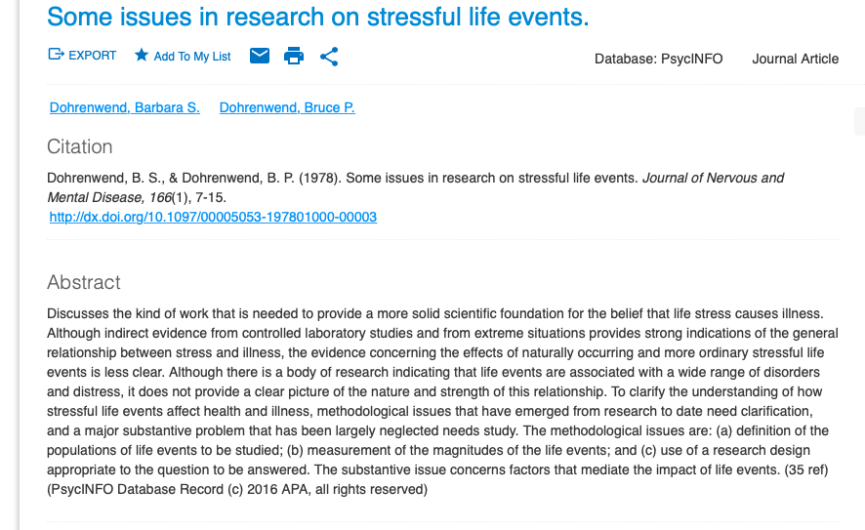

Slide 8
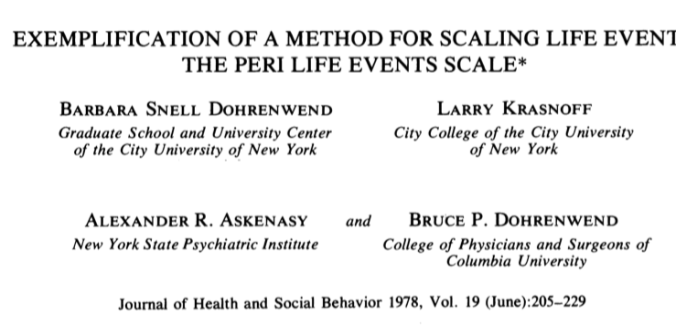

Slide 9
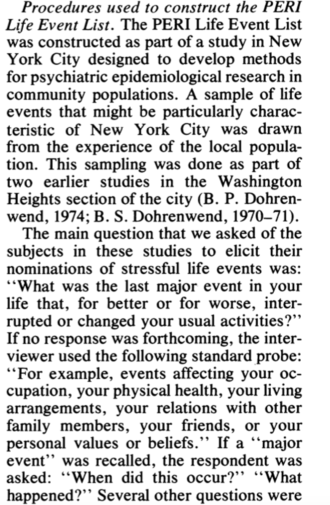

Slide 10
In questo contesto storico
Gli psicologi di comunità aprono il campo di azione a:
Valutazione degli interventi sociale – in particolare a programmi di prevenzione
Consulenza a gruppi spontanei di auto-mutuo-aiuto
Coordinazione tra enti pubblici diversi
Consulenza e programmazione di interventi nella scuola

Slide 11
In questo contesto storico
1966 nasce la ventisettesima divisione di psicologia di comunità all’interno dell’APA
Vengono poi fondate le riviste di riferimento :
American Journal of Community Psychology
Journal of Community Pscyhology
(UK) Journal of Community and Applied Social Psycholoyg

Slide 12
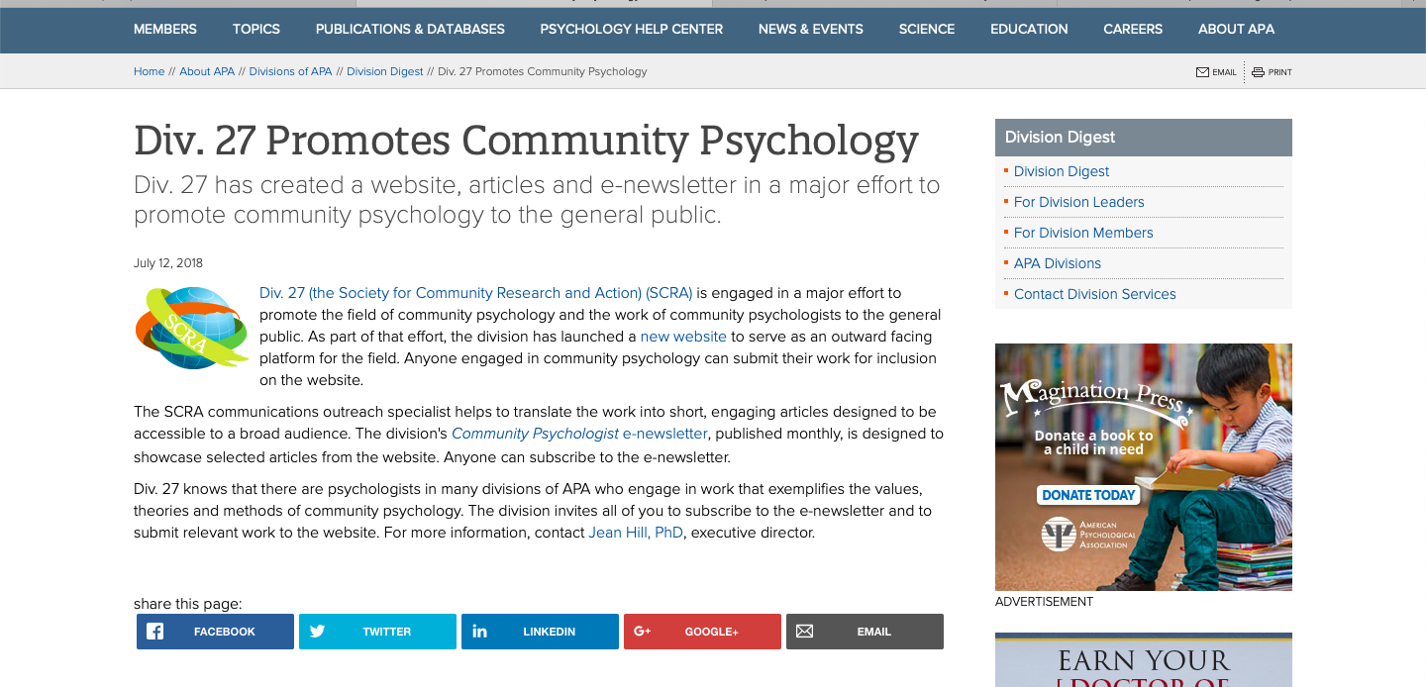
In questo contesto storico

Slide 13

In questo contesto storico

Slide 14
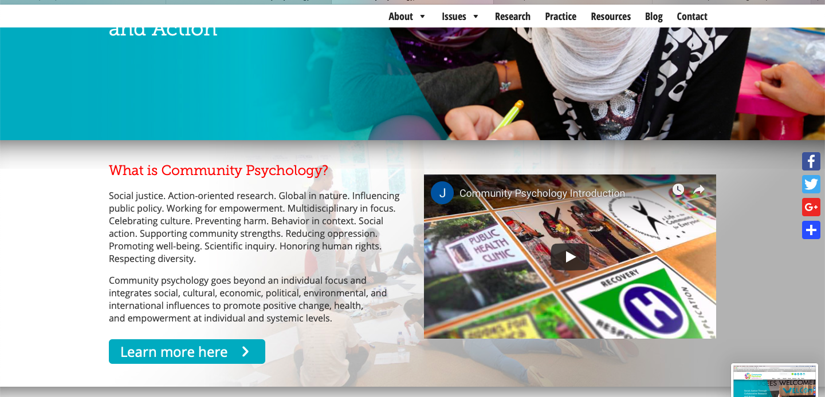
In questo contesto storico

Slide 15
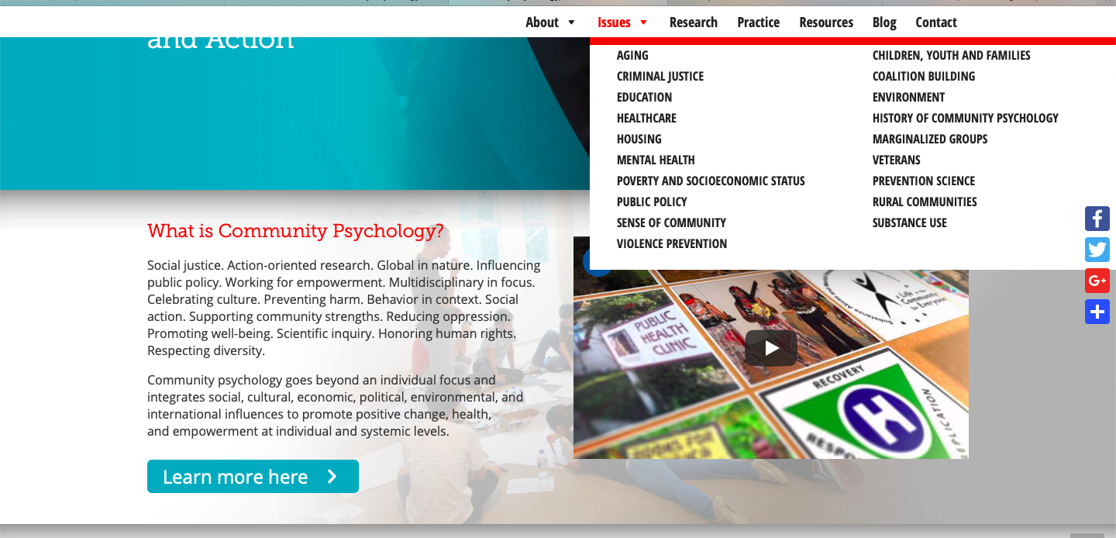
In questo contesto storico

Slide 16
Senso di comunità
Searson (1974):
“la percezione di similarità con gli altri, un’accresciuta interdipendenza con gli altri, una disponibilità a mantenere questa interdipendenza offrendo o facendo per gli altri ciò che ci si aspetta da loro, la sensazione di essere parte di una struttura pienamente affidabile e stabile” (Sarason, 1974, pp. 157)

Slide 17
Senso di comunità
Dimensioni su cui si struttura il senso di comunità:
Similarità: riconoscere gli altri come ‘similmente’ parte della comunità
Interdipendenza degli uni dagli altri/del proprio agire dall’agire altrui
Appartenenza a una struttura stabile e affidabile

Slide 18
Senso di comunità
Il senso di comunità non si riferisce ad un unico gruppo o categoria sociale ma può estendersi a diversi gruppi
Città, quartiere, organizzazione, associazione ecc..

Slide 19
Senso di comunità
Non è un concetto operativo ‘misurabile’ ma un posizionamento teorico che indica come oggetto di studio:
Le basi psicologiche del coinvolgimento degli individui nelle comunità

Slide 20
Senso di comunità
La trasposizione di questo posizionamento all’interno di uno schema teorico è stata effettuata da Mc Millan & Chavis (1986)
Questo ha permesso la possibilità di verifica empirica del costrutto (misurare il senso di comunità)
Valutarne la capacità predittiva di correlati psicosociali rilevanti

Slide 21
Senso di comunità
Il Senso di comunità è operazionalizzato da 4 fattori
Appartenenza – membership
Influenza – influence
Integrazione e soddisfazione dei bisogni – integration and fulfillment of needs
Connessione emotiva condivisa – shared emotional connection

Slide 22
Senso di comunità
APPARTENENZA
Sentirsi parte della comunità, comunanza con gli altri membri
Contraddistinta da:
  simboli comuni
  sicurezza emozionale → confini (fisici, di interesse)
  senso di appartenenza e identificazione → accettazione reciproca e identità
  investimento personale di risorse ed energie

Slide 23
Senso di comunità
INFLUENZA:
Potere dei membri sul gruppo
Potere delle dinamiche di gruppo sul singolo
  Sentire di poter incidere sul funzionamento della comunità e che questa a sua volta influenza il comportamento del singolo
Aspetti influenti
  Controllo del singolo sulla comunità
  Pressioni della comunità sul singolo
La comunità è spazio di cambiamento e partecipazione dove esercitare il proprio potere (empowerment)

Slide 24
Senso di comunità
INTEGRAZIONE E SODDISFAZIONE DEI BISOGNI
Valori condivisi tra i membri
  SCAMBIO DI RISORSE
  SODDISFAZIONE BISOGNI INDIVIDUALI
Appartenendo alla comunità i membri soddisfano i propri bisogni
  Bisogni concreti
  Condivisione dei valori
  Accettazione da parte del gruppo
  Sentirsi simili ad altri…
Questo agisce da RINFORZO per la permanenza nella comunità

Slide 25
Senso di comunità
CONNESSIONE EMOTIVA
Legame spirituale con gli altri membri basato su:
  aver vissuto esperienze importanti insieme, storia comune
    Contatto – frequenza degli incontri
    Qualità dell’interazione - coesione
    Modalità di gestione degli eventi, soprattutto se negativi→ condivisione, collaborazione
    Condivisione di eventi a forte valenza emotiva → feste, sagre, ma anche alluvioni, terremoti

Slide 26
Senso di comunità
CAPACITA’ PREDITTIVA:
Maggior benessere individuale
Maggiore autoefficacia
Più bassi livelli di solitudine e di ritiro depressivo

Slide 27
esempio

Slide 28
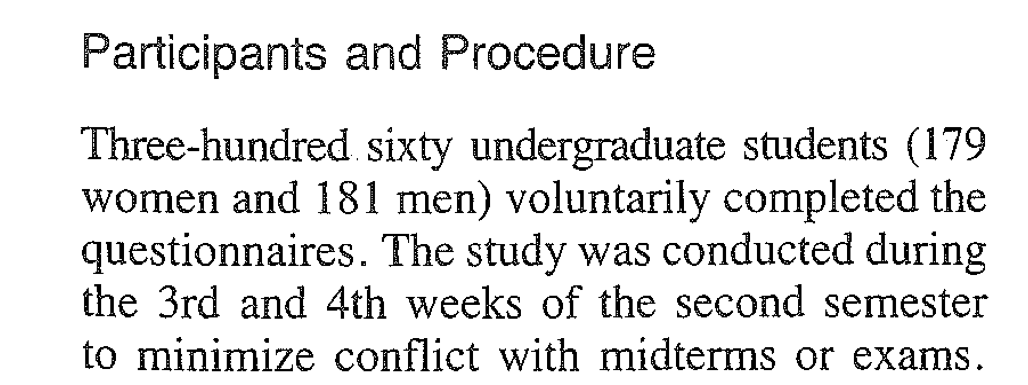
esempio

Slide 29
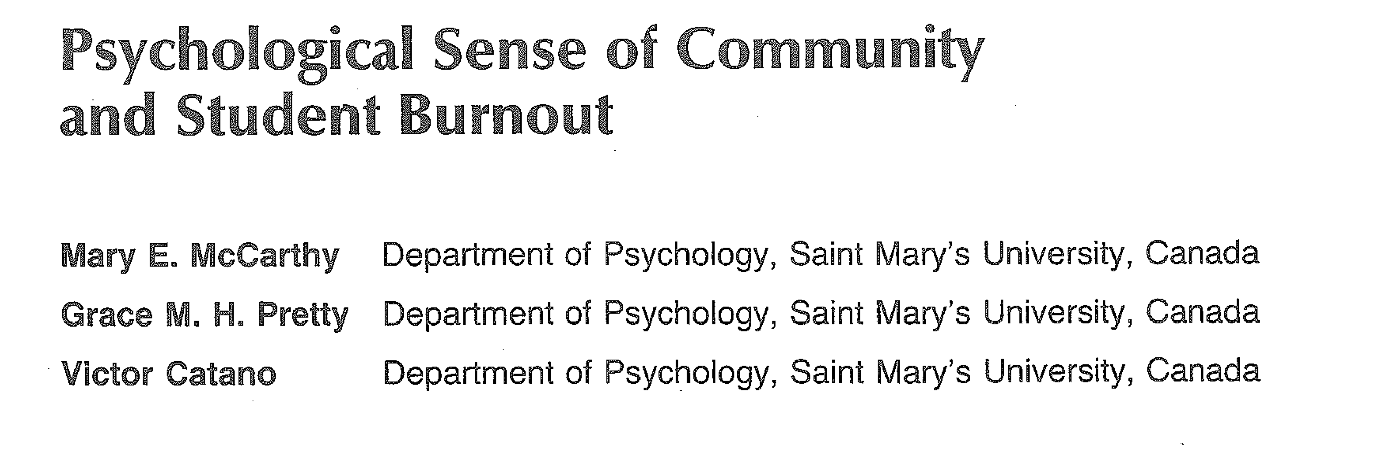
esempio

Slide 30
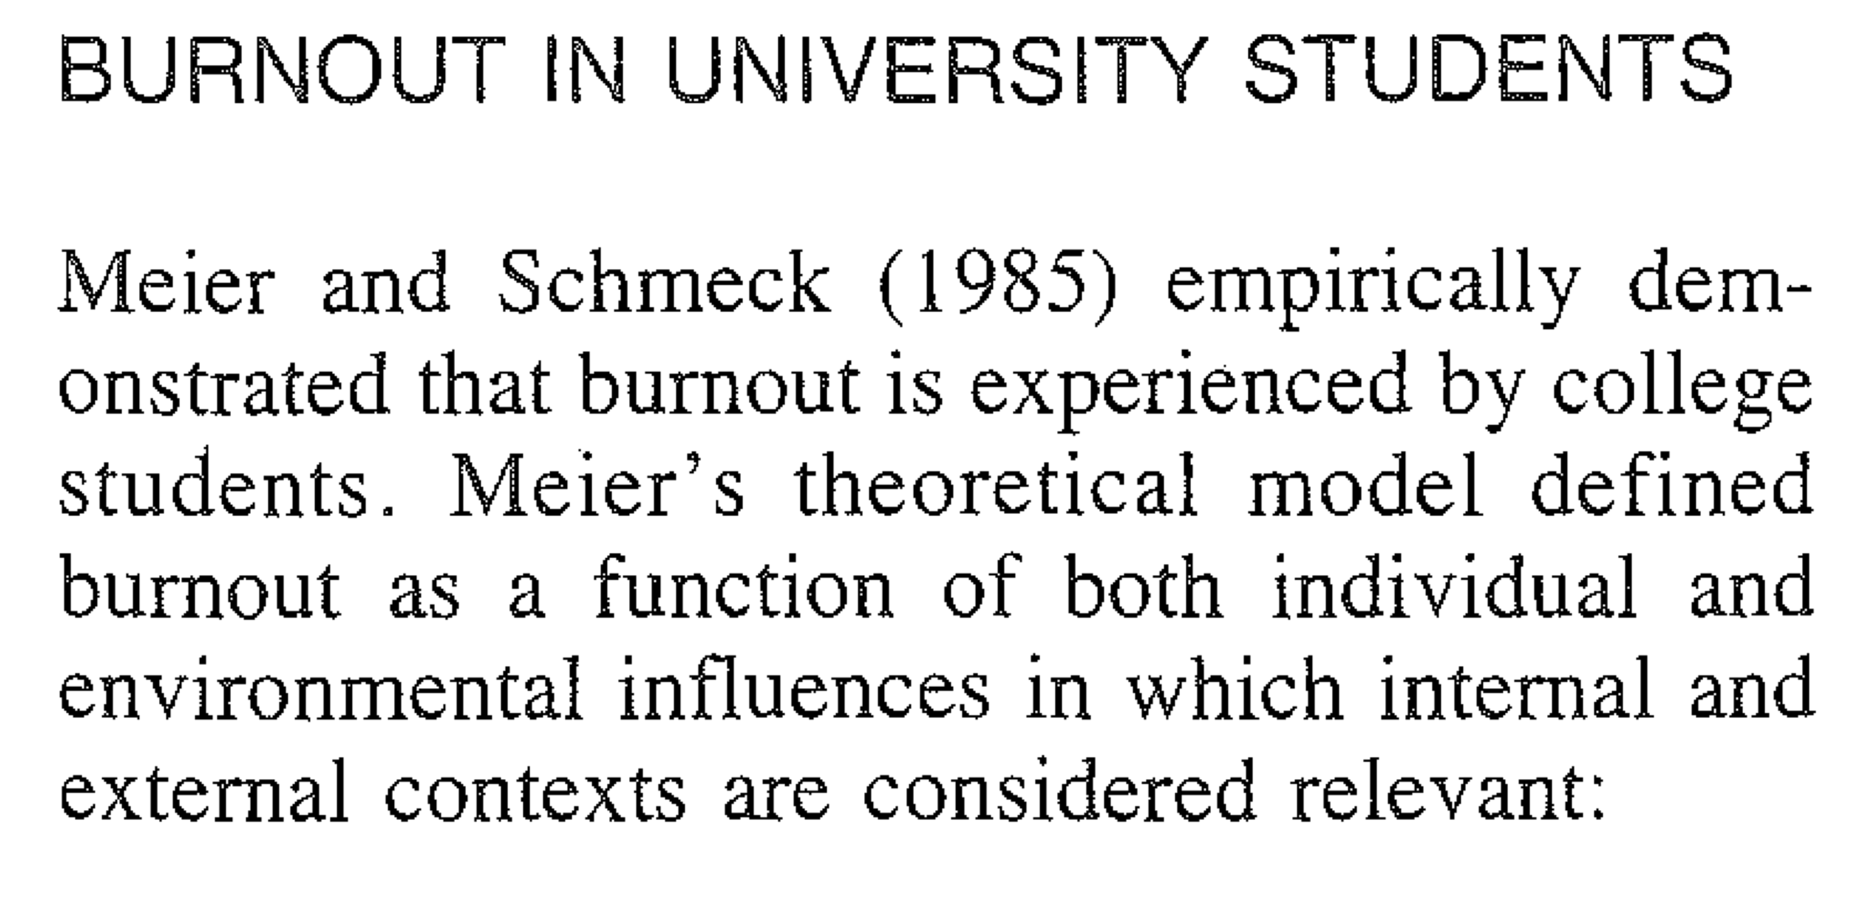
esempio

Slide 31
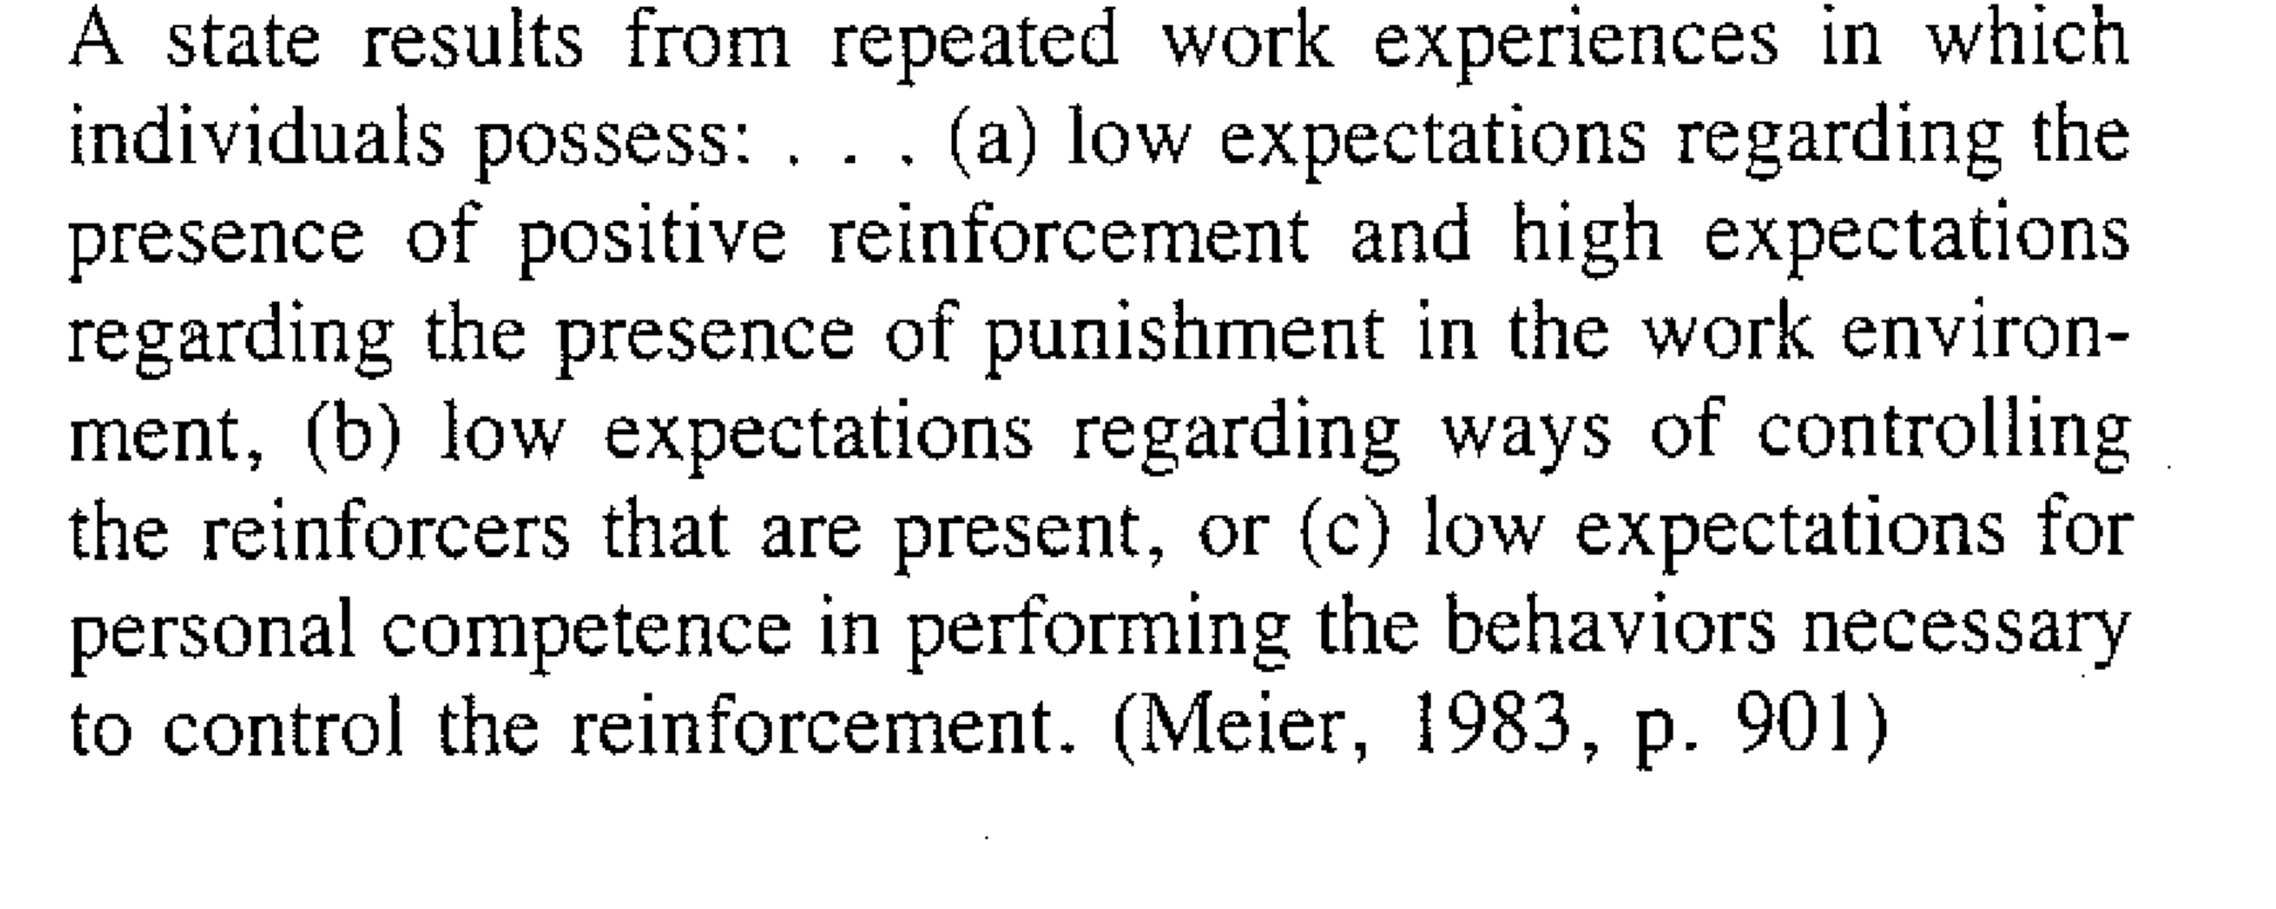
esempio

Slide 32
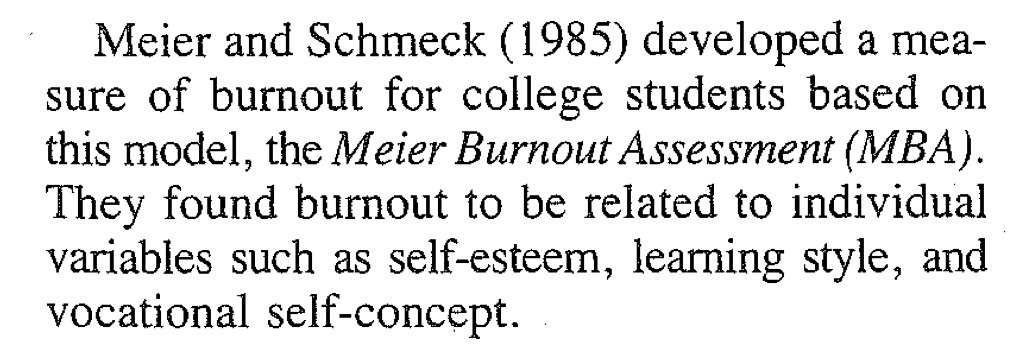
esempio

Slide 33
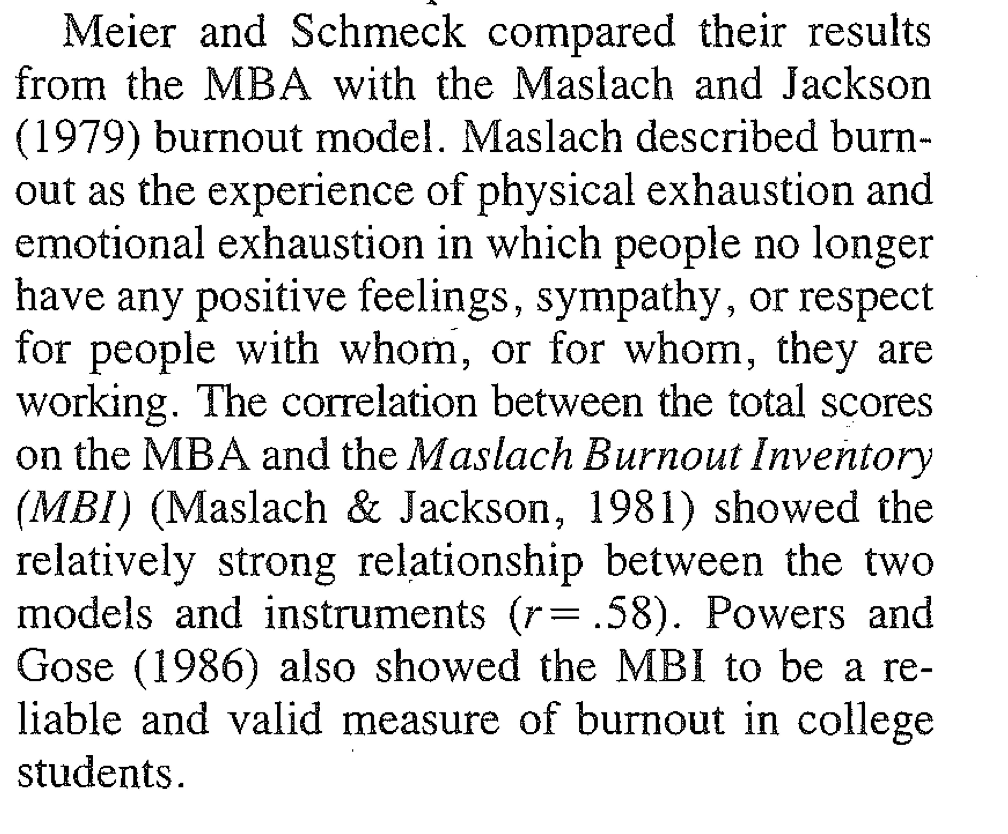
esempio

Slide 34
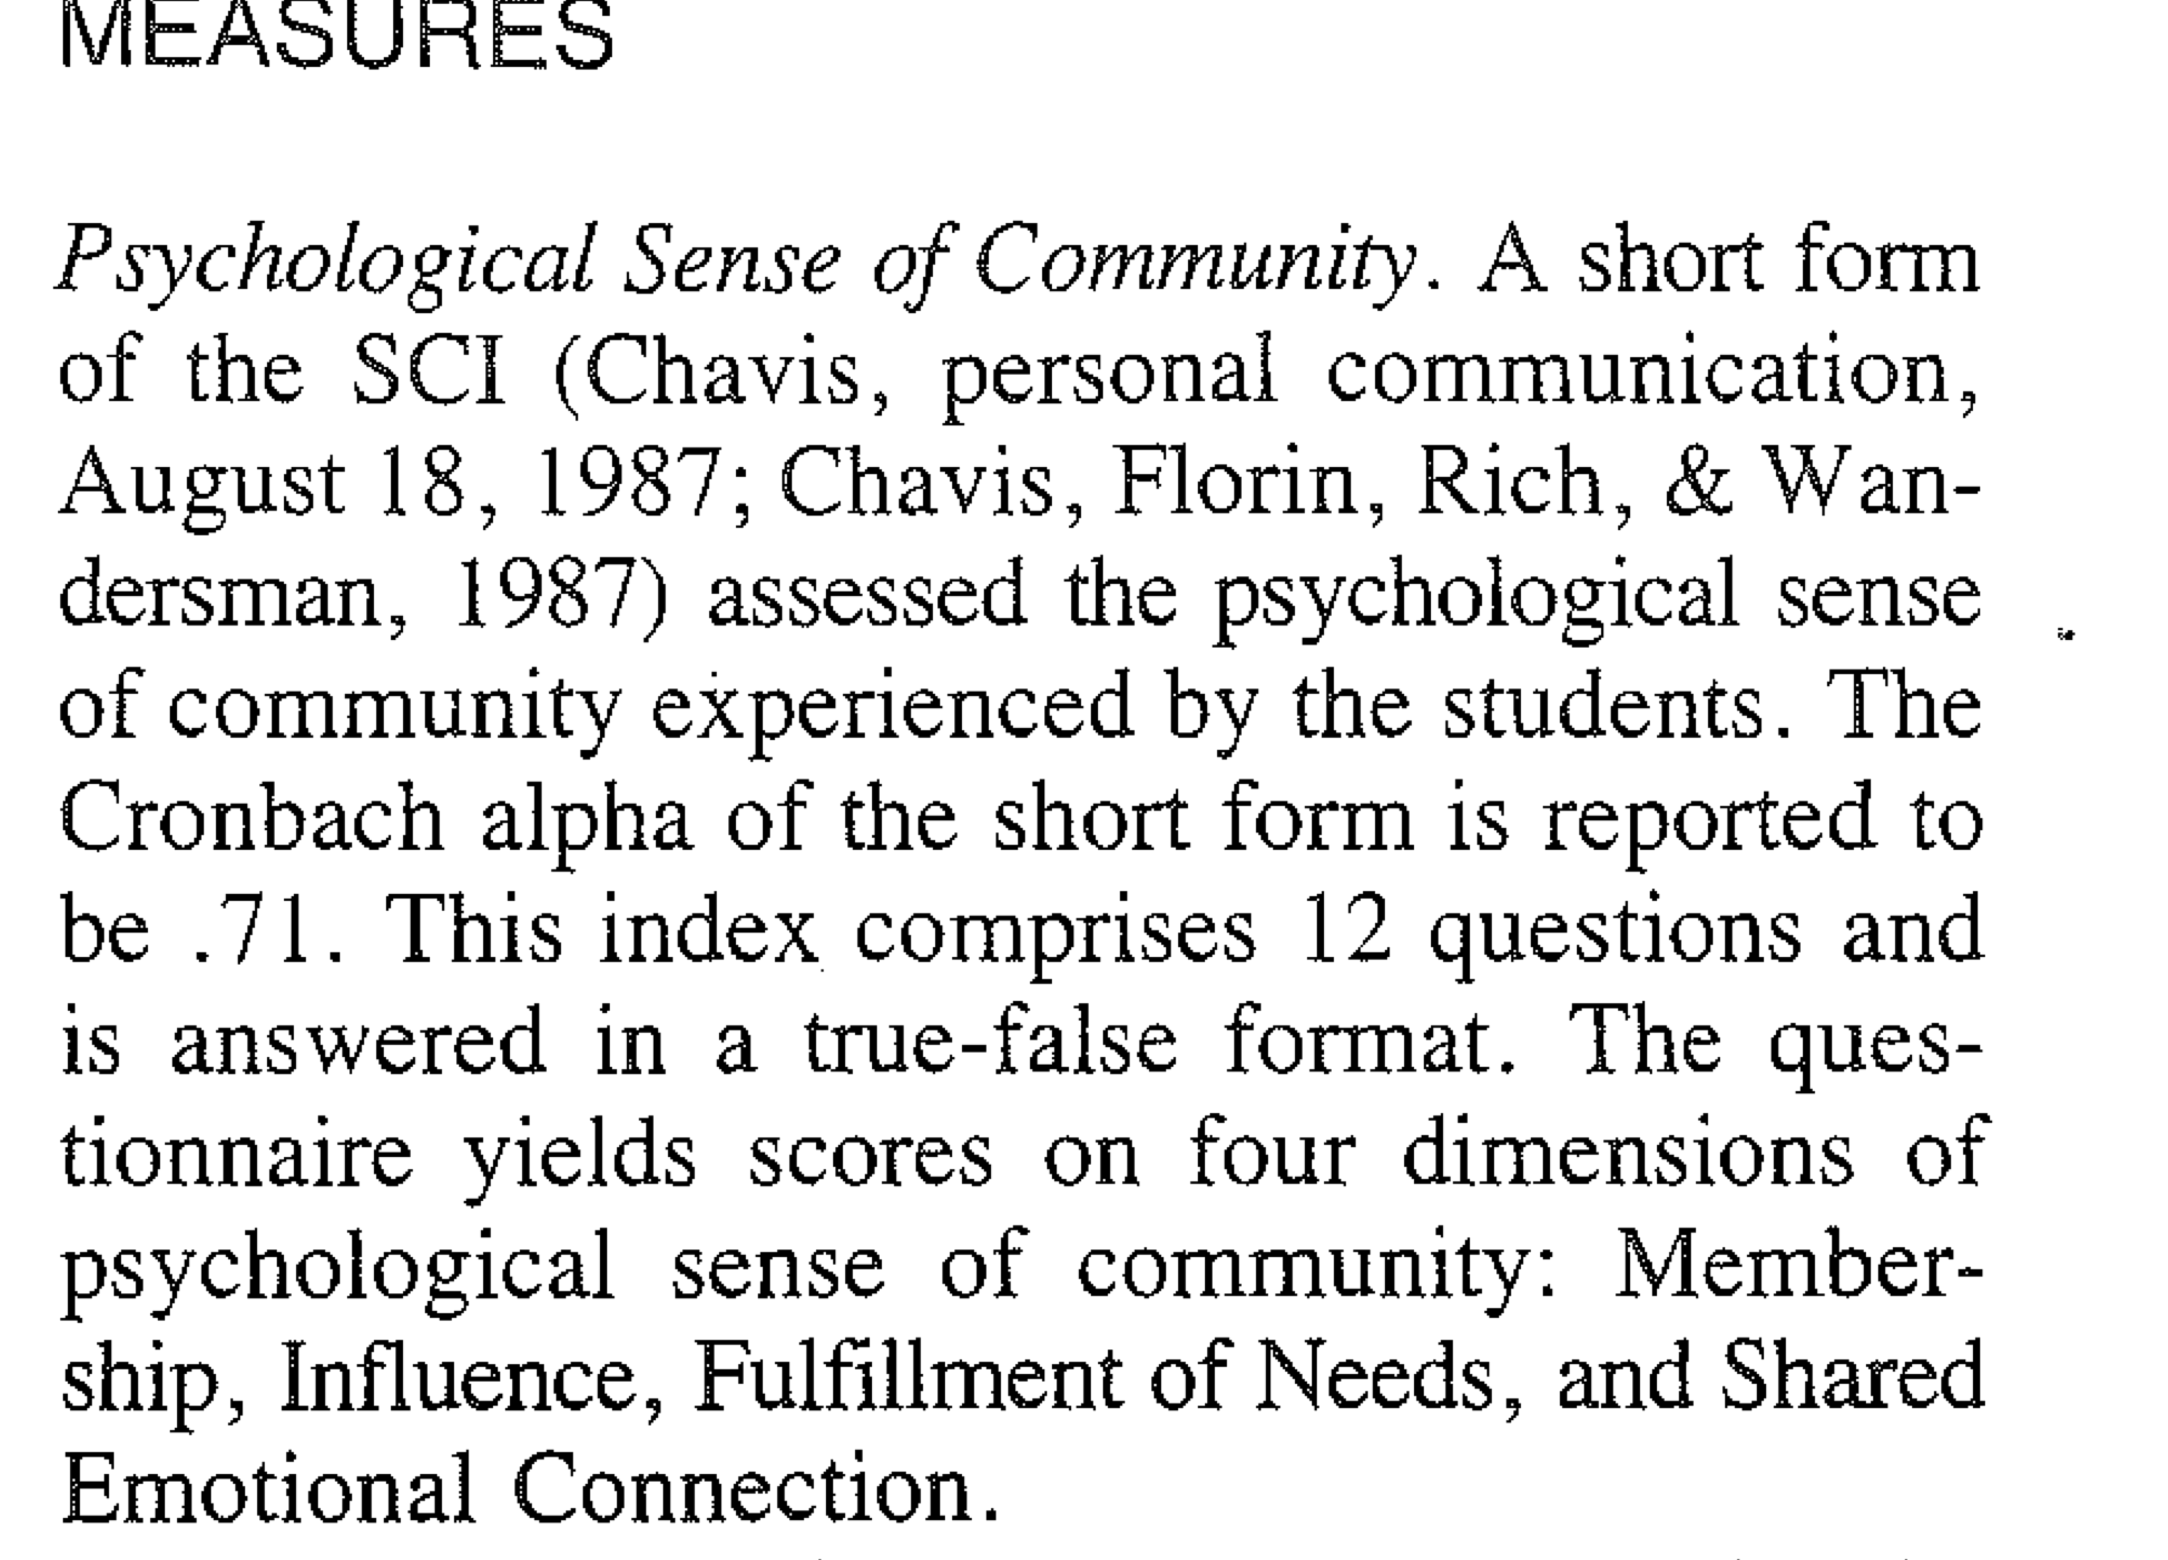
esempio

Slide 35
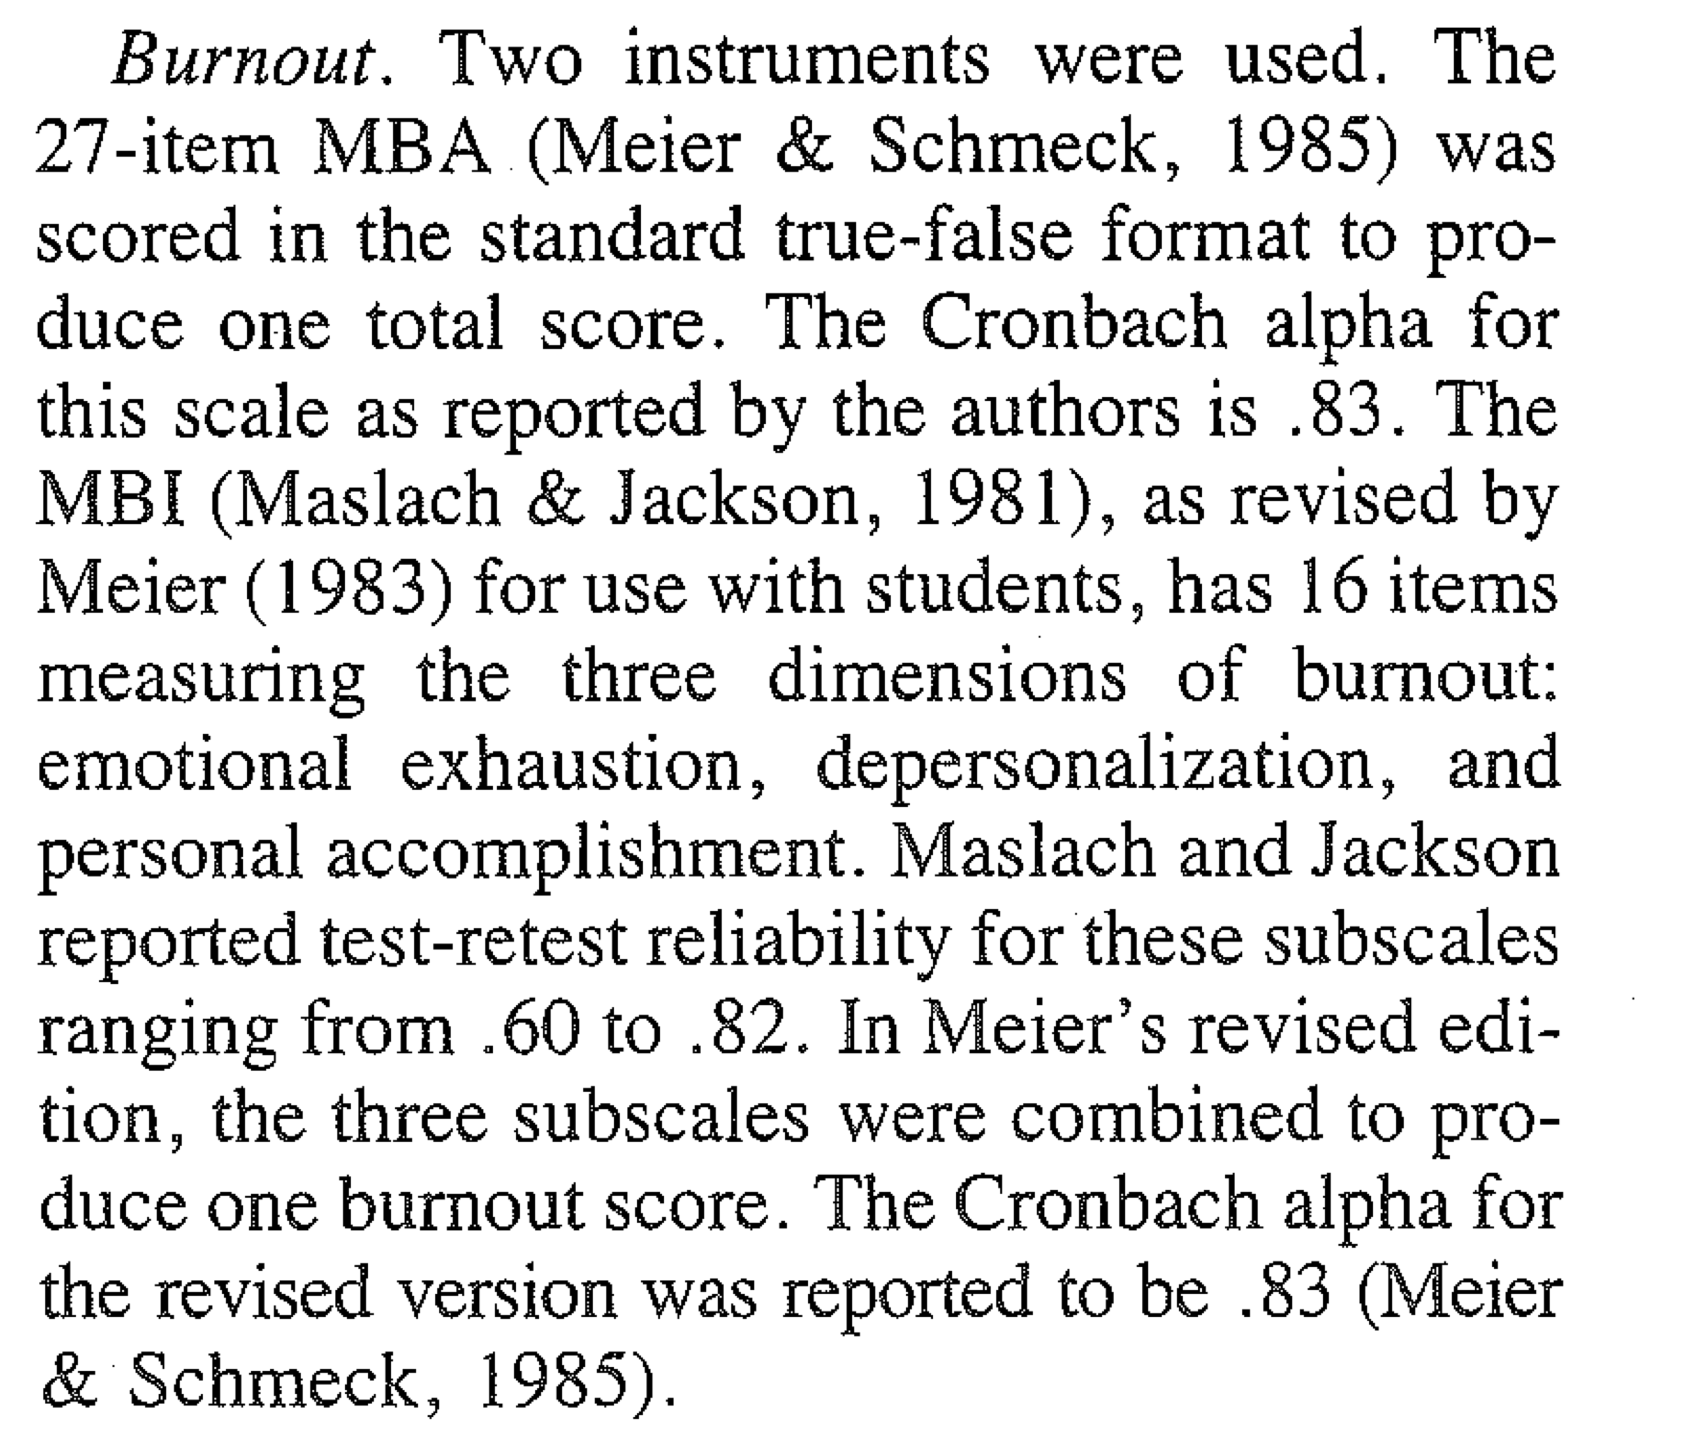
esempio

Slide 36
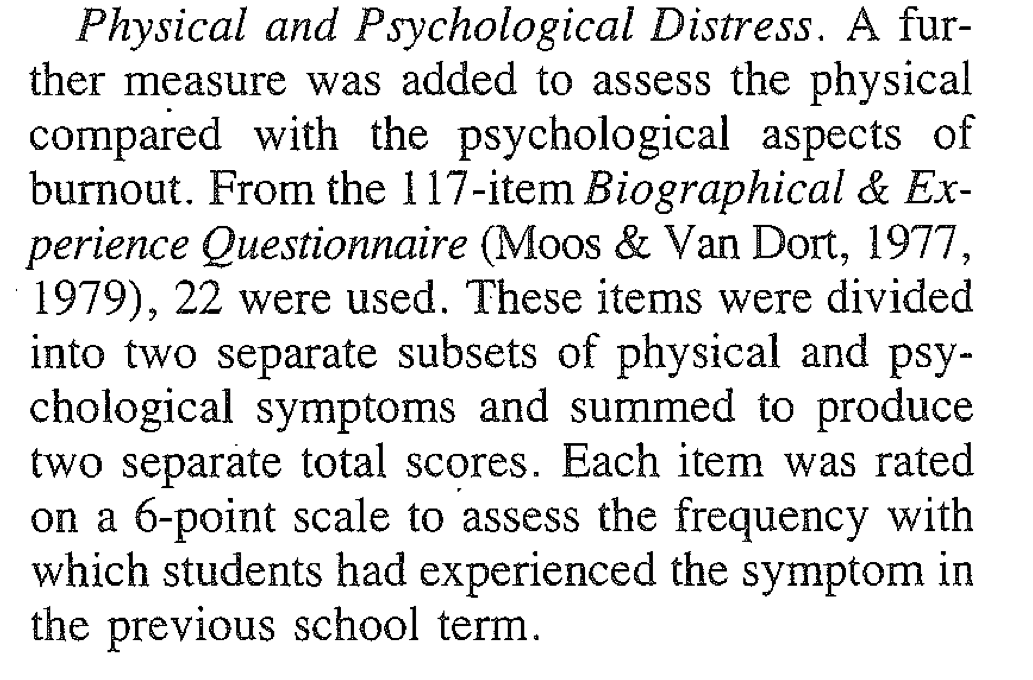
esempio

Slide 37
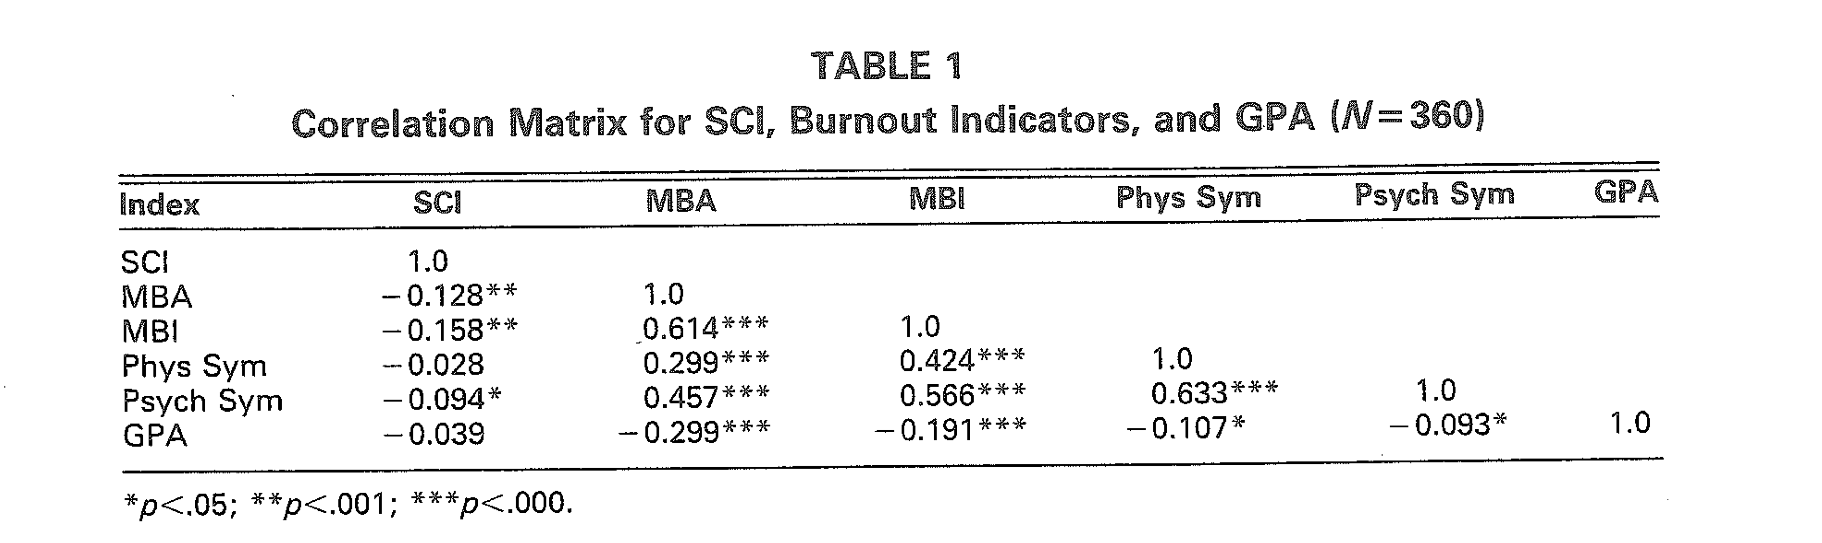
esempio

Slide 38
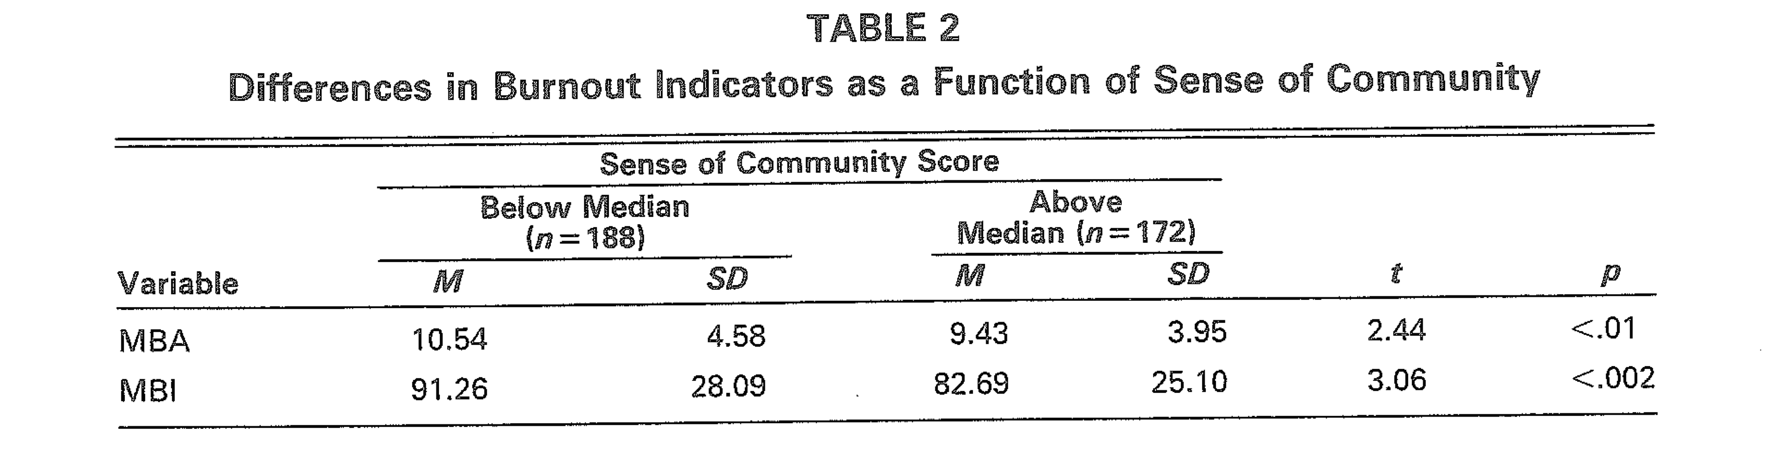
esempio

Slide 39
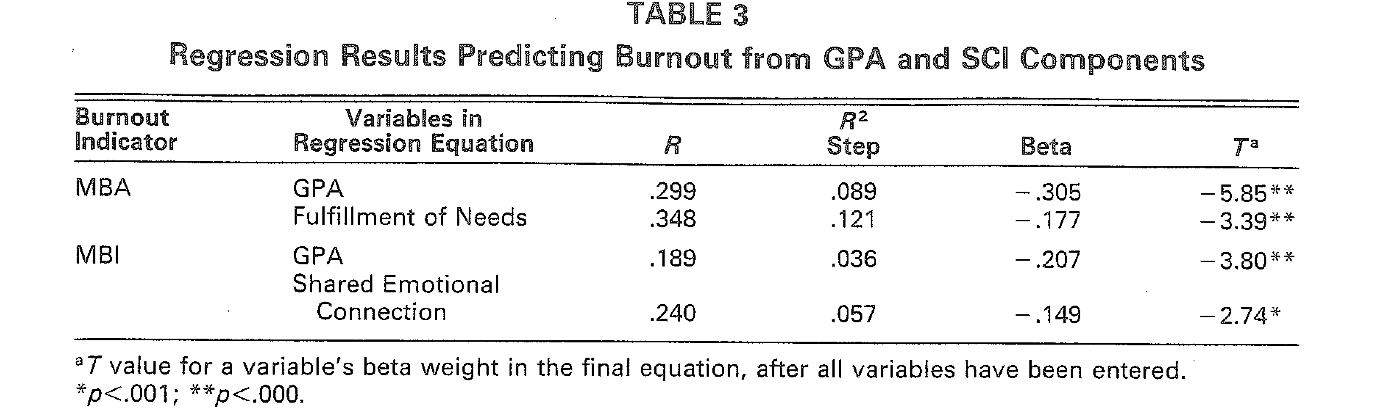
esempio

Slide 40
Ritorniamo alla Storia:
Quadro storico-culturale
In Italia:
Escono in edizione Italiana i volumi di critica alle istituzioni psichiatriche (Asylum 1961, Goffman)
1968 Franco Basaglia chiama alcuni tra i più importanti fotografi a dcouentare le condizioni di vita delle istituzioni totali
Legge Basaglia ma anche Statuto dei Lavoratori (1970) isituzione dellUnità territoriali di riabilitazione (1971)

Slide 41
Quadro storico-culturale
Donata Francescato nel 1977 illustra i presupposti che hanno dato il via alla disciplina negli Stati Uniti e nell’ultimo capitolo ricerca le prime tracce ed esperienze nel contesto italiano

Slide 42
Quadro storico-culturale
1980
  Forte legame tra accademici e professionisti sul territorio
1994
  Società Italiana di Psicologia di Comunità (SIPCO)
1990-2000
  Molti manuali e testi riferibili alla disciplina
  Maggior divisione tra accademici e professionisti sul territorio
2005
  Nascita della rivista di psicologia di comunità

